Slide 1
2018 SINAVLA ÖĞRENCİ ALAN ORTAÖĞRETİM KURUMLARINA İLİŞKİN MERKEZİ SINAV

Slide 2
GENEL BİLGİLER
Sınav, 02 Haziran 2018 Cumartesi günü saat 09:30 ve 11:30’da tek oturum halinde, 8’inci sınıf öğretim programları esas alınarak yapılacaktır. Sınav, iki bölüm hâlinde uygulanacak, Birinci bölüm, 50 soruluk sözel alandan oluşacak ve süresi 75 dakika; ikinci bölüm ise 40 soruluk sayısal alandan oluşacak ve süresi 60 dakika olacaktır.
Sözel bölümde, 8’inci sınıf Türkçe, din kültürü ve ahlak bilgisi, T.C. inkılap tarihi ve Atatürkçülük ile yabancı dil, sayısal bölümde ise matematik ve fen bilimlerinden sorular yöneltilecektir.

Slide 3
BİRİNCİ BÖLÜM SÖZEL ALAN
Alt Testler | Soru Sayısı
Türkçe | 20
T.C. İnkılap Tarihi ve Atatürkçülük | 10
Din Kültürü ve Ahlak Bilgisi | 10
Yabancı Dil | 10
Toplam | 50
İKİNCİ BÖLÜM SAYISAL ALAN
Alt Testler | Soru Sayısı
Matematik | 20
Fen Bilimleri | 20
Toplam | 40

Slide 4
Sınav öncesi salon görevlilerine yönelik yapılacak toplantılara gerekli önem verilecektir. Sınav görevi olan bütün ilgililerin toplantılara katılmaları sağlanacaktır.
Sınavda görevliler dışındaki kişiler ile öğrenci velilerinin sınav salonlarının bulunduğu binalara girişlerine izin verilmeyecektir.
Merkezi Sınav’da her bina için 4 (dört) adet yedek sınav evrakı diğer sınav evrakı ile birlikte gönderilecektir. Bunlardan 2 (iki) adeti yedek olarak sınava girecek öğrenci için, kalan 2 (iki) adet yedek sınav evrakı ise; baskı hatası durumunda kullanılacaktır. Yedek salonda sınava alınması uygun bulunan diğer öğrenciler başka okullara yönlendirilecektir.

Slide 5
Merkezi sınavda, sözel bölüm ve sayısal bölümün sınav evrakı ayrı sınav güvenlik poşeti ile poşetlenerek kutulanmıştır. Sınav güvenlik poşetlerinin üzerinde ait olduğu bölüm belirtilmiştir. Her bölümde yapılacak sınav için o bölüme ait sınav evrak kutusu süresi içerisinde açılıp kapatılacaktır. Farklı bölüme ait sınav evrakının bulunduğu sınav güvenlik kutu ve poşetlerinin kendi bölümü haricinde açılmamasına dikkat edilecektir.

Slide 6
Öğrenciler, geçerli kimlik belgesi (T.C. kimlik numaralı nüfus cüzdanı veya T.C. kimlik kartı veya geçerlik süresi devam eden pasaport, yabancı uyruklu öğrenciler için İçişleri Bakanlığı Göç İdaresi Genel Müdürlüğü tarafından verilen geçerlik süresi devam eden resimli, mühürlü yabancı kimlik belgesi, ikamet izin belgesi, çalışma izin belgesi) ve fotoğraflı-onaylı sınav giriş belgesi kontrol edilerek sınava alınır. Geçerli kimlik belgesi yanında olmayan öğrenciler sınava alınmayacaktır.

Slide 7
Sınav giriş belgesi olmayan ancak, salon yoklama listesinde bilgileri olan öğrenciler mağdur edilmeyecek, bina sınav komisyonu tarafından e-okul üzerinden öğrenciye ait sınav giriş belgesi renkli olarak alınarak sınava alınmaları sağlanacaktır.

Slide 8
Yedek salonda sınava girmek için başvuran öğrencilerin sınav başvurusunun olup olmadığı e-okul modülünden kontrol edilecektir. Sınava başvurusu olmayan öğrenciler hiçbir şekilde sınava alınmayacaktır. Ayrıca, yedek salonda sınava girmesi uygun görülen öğrenciler için yeni bir sınav giriş belgesi düzenlenmeyecek olup bu öğrencilerin kimlik bilgileri e-okuldan aldıkları sınav giriş belgesinden kontrol edilecektir. Yedek salonda sınava girecek öğrencilerin cevap kâğıtlarına aday bilgilerini yazmaları ve T.C. kimlik numaralarını ilgili bölüme kodlamaları gerekmektedir. Cevap kâğıdındaki kimlik bilgileri eksik veya hatalı olan öğrencilerin cevap kâğıdı değerlendirmeye alınmayacağından kodlamalara özellikle dikkat edilmesi önem arz etmektedir.
Ayrıca yedek olarak sınava katılan öğrencilerin geçerli kimlik belgesinin fotokopisi salon yoklama listesine eklenecektir.

Slide 9
BİNA SINAV KOMİSYONUNUN YAPACAĞI İŞLER ve DİKKAT EDECEĞİ HUSUSLAR
Bina sınav komisyonu başkanı, bölge sınav yürütme komisyonunun sınavla ilgili yapacağı toplantıya katılacaktır,
Toplantıda görüşülen hususlar ve alınan kararlara göre okulda sınav planlamasını ve organizasyonunu yapacaktır,
Salon görevlilerinin sınav salonlarına cep telefonu ile girmeleri yasaktır, salon görevlilerinin cep telefonu ve benzeri iletişim araçları ile sınav salonlarına girmeyecek ve sınav öncesinde yapılacak toplantılarda bu husus özellikle belirtilecektir.

Slide 10
Sınava girecek öğrencilerin salon yoklama listelerini Bölge Sınav Yürütme Komisyonundan alarak, sınavdan en az 2 (iki) gün önce öğrencilerin görebilecekleri uygun bir yerde ilan eder. Sınav salonlarını ve salondaki sıraları, Bakanlığın gönderdiği sınav oturma planı doğrultusunda numaralandırarak sınavdan 1 (bir) gün önce hazır duruma gelmesini sağlayacak ve sınav süresince salonları kontrol edecektir.
1 nolu sıra öğretmen masasının önünden başlayacaktır. “S” kuralı gereğince kapıya doğru artarak devam edecektir.

Slide 11
Salon görevlileri ile sınav başlamadan en az bir saat önce toplantı yaparak görev ve sorumluluklarını açıklayıp, toplantıya katılmayan salon görevlisinin yerine yedek gözetmenlerden görevlendirme yapılacaktır.
Toplantıya katılmayan, görevine geç gelen ve/veya cep telefonu ile sınav salonuna girmekte ısrar eden salon görevlisine (yedek gözetmen dâhil) görev verilmeyecektir.
Sınav günü, sınav evrak kutularını /çantalarını il/ilçe sınav evrakı nakil koruma görevlilerinden tutanakla teslim alacak, sınavın başlamasına yarım saat kala sınav güvenlik kutularını açıp içindeki sınav güvenlik poşetlerini sayarak kontrol edecek, sorun varsa bölge sınav yürütme komisyonunun talimatına göre işlem yapacaktır.

Slide 12
Soru kitapçığı, cevap kâğıdı ve salon yoklama listelerinin bulunduğu sınav güvenlik poşetleri salon başkanlarına imza karşılığında teslim edilecektir.
Kimlik kontrolleri ve salonlara yerleştirmenin zamanında yapılabilmesi için öğrenciler en geç saat 09.00 ve 11.10’da fotoğraflı sınav giriş belgelerinde belirtilen binada salonlara alınmak üzere hazır bulunacaktır.
Sınavın başlamasından itibaren ilk 15 dakika içerisinde sınav binasına gelen öğrencilerin sınava alınacak ancak, bu öğrencilere ek süre verilmeyecek, ilk 15 dakikadan sonra gelen öğrencileri sınav binasına alınmayacaktır.

Slide 13
Sınavın ilk 30 dakikası tamamlanmadan ve sınav bitimine 15 dakika kala öğrencilerin sınav salonundan çıkamayacaklarını duyurur.
Bütün sınav salonlarında sınavın aynı saatte başlamasını ve sınav tedbiri alınan öğrenciler hariç aynı sürede bitmesini sağlar.
Öğrencilerin sınav süreleri sınav giriş belgesinde ve salon aday yoklama listesinde belirtilmiştir. Salon görevlilerinin sınav uygulaması sırasında bu sınav sürelerine dikkat etmesi sağlanacaktır.
Sınavın bitiminden sonra salon başkanları tarafından getirilen ve içinde cevap kâğıtları, salon yoklama listeleri ve varsa diğer evrakın (tutanak vb.) bulunduğu ağzı kapatılmış sınav güvenlik poşetleri ile soru kitapçıklarını imza karşılığı teslim alır. (Soru kitapçıkları sınav güvenlik poşetine konulmayacaktır.)

Slide 14
SALON GÖREVLİLERİNİN GÖREVLERİ
Sınav Başlamadan Önce Yapacakları İşlemler
Sınav başlamadan en geç 1 (bir) saat önce sınav yerinde hazır bulunur ve sınav öncesi bina sınav komisyonu başkanı tarafından yapılacak toplantıya mutlaka katılır.
Salon başkanı görevli olduğu salona ait sınav güvenlik poşetini ve öğrencilerin sınav sürelerinin yer aldığı salon yoklama listesini tutanakla teslim alır.
Gözetmen görevli olduğu salona giderek öğrencileri karşılar.
Cevap kâğıdındaki ve sınav giriş belgesindeki fotoğrafların aynı olması gerekmektedir. Farklı fotoğrafların kimlik kontrolü ayrıntılı bir şekilde yapılmalıdır. Sınav giriş belgesi öğrencide kalacaktır.

Slide 15
Öğrenciler, fotoğraflı-onaylı “Sınav Giriş Belgesi”nde belirtilen salonda kendi sıra numarasında oturur, gerektiğinde öğrencinin yerini değiştirme yetkisi salon başkanına aittir.
Öğrencinin sınav giriş belgesinde ve bina sınav komisyonundan alınan salon aday yoklama listesinde belirtilen süreleri göz önünde bulunduracak ve öğrencileri sınav salonunda bu süreden fazla bulunmamasına dikkat edecektir.
Sınavın başlama ve bitiş saatlerini adayların görebileceği şekilde tahtaya yazar. Sınavın ilk 30 dakikası tamamlanmadan ve sınav bitimine 15 dakika kala öğrencilerin sınav salonundan çıkamayacaklarını duyurur.

Slide 16
Gerekli kimlik kontrolleri ve yerleştirme işlemlerinden sonra salon başkanı sınav güvenlik poşetini öğrencilerin gözü önünde ve sınavın başlamasına yaklaşık 15 dakika kala açar.
Sınav güvenlik poşetinden çıkan soru kitapçıklarının ve cevap kâğıtlarının kontrolünü yapar, eksik veya fazla olması halinde bunu tutanakla belgeler.
Kitapçığın ön veya arka sayfasında bulunan açıklamaları yüksek sesle okur, öğrencilerin sorularını cevaplar ve öğrencilerle sınav süresince gerekmedikçe konuşmaz.

Slide 17
Öğrencilere, soru kitapçığındaki boş yerleri müsvedde olarak kullanabileceklerini, sınav sonunda soru kitapçıklarında eksik veya yırtık sayfa olması halinde sınavlarının geçersiz olacağını bildirir.
Salon öğrenci yoklama listesinde yazılı sıraya göre yerleştirilen öğrencilere, kendi isimlerine göre basılmış olan cevap kâğıtlarını dağıtır. Öğrencinin kendine ait cevap kâğıdında yer alan bilgilerini kontrol ettirir ve cevap kâğıdında yer alan imza bölümünü öğrenciye silinmeyen kalem ile imzalatır.

Slide 18
Öğrencinin cevap kâğıdında yazılı olan bilgilerinde hata varsa, cevap kâğıdı kullanılamayacak durumdaysa, cevap kâğıdında baskı hatası varsa ya da öğrencinin adına düzenlenmiş cevap kâğıdı bulunmuyorsa, sınav başlamadan önce salon görevlileri tarafından tutanak hazırlanır. Bu öğrenciye yedek cevap kâğıdı verilir. Öğrenci bilgileri, yedek cevap kâğıdında boş olarak gönderileceği için bu bilgiler öğrenci tarafından tam ve eksiksiz olarak kodlanır. Kullanılan yedek cevap kâğıdının doğru ve eksiksiz olarak kodlandığı salon görevlilerince kontrol edilir.

Slide 19
Öğrenciye verilen yedek cevap kâğıdında öğrenci bilgisinin yer aldığı bölümde yapılan hatalı veya eksik kodlamadan öğrenci ile birlikte salon görevlileri de sorumlu olacaklardır.
Öğrencilere, soru kitapçığı ve cevap kâğıdı üzerinde yapacakları yazı yazma/işaretleme/silme işlemleri için koyu siyah ve yumuşak uçlu kurşun kalem ile leke bırakmayan yumuşak silgi kullanmalarını hatırlatır.
Cevap kâğıdında bulunan “Bu Bölüme Dokunmayınız” kısmının hiçbir şekilde işaretlenmeyeceğini söyler.

Slide 20
Çift işaretlenmiş veya iyi silinmemiş cevapların optik okuyucular tarafından yanlış cevap olarak değerlendirileceğini belirtir.
Soru kitapçığına işaretlenen cevapların, cevap kâğıdına işaretlenmediği takdirde değerlendirme işlemine alınmayacağını söyler.
Öğrenciye ait onaylı sınav giriş belgesi ile cevap kâğıdındaki basılı öğrenci bilgilerini kontrol eder.
Soru kitapçığının A, B, C ve D olmak üzere dört ayrı türü olup öğrencinin doğru işaretleme yapıp yapmadığını soru kitapçığı ve cevap kâğıtları üzerinden kontrol eder ve sınıf öğrenci yoklama listesine gerekli kodlamaları yapar.

Slide 21
Soru kitapçıklarını öğrencilere dağıtır.
Öğrenci tarafından kontrol edilen soru kitapçığında, eksik sayfa veya baskı hatası varsa bu kitapçığı yedeği ile değiştirir.
Öğrencilere soru kitapçığının ön yüzüne ad, soyad, ve T.C. Kimlik numarasını yazmalarını söyler.
Doğru işaretlemenin yapılıp yapılmadığını soru kitapçığı ve cevap kağıtları üzerinden kontrol eder ve sınıf öğrenci yoklama listesine gerekli kodlamaları yapar.
Üç yanlışın bir doğru cevabı götüreceğini, bu hususa dikkat etmelerini söyler.

Slide 22
Sınav Süresince Yapacakları İşlemler
Sınav anında yanında (kullanımı doktor raporu ile belirlenen hasta veya engellilere ait cihazlar hariç) çanta, cep telefonu, telsiz, radyo, saat, bilgisayar, kamera ve benzeri iletişim araçları ile depolama kayıt ve veri aktarma cihazları, kablosuz iletişim sağlayan cihazlar ve kulaklık, kolye, küpe, bilezik, yüzük, broş ve benzeri eşyalar ile her türlü elektronik ve/veya mekanik cihazlar, databank sözlük, hesap makinesi, kâğıt, kitap, defter, not vb. dokümanlar, pergel, açıölçer, cetvel vb. araçlardan herhangi birini bulunduranların sınavı, sınav kurallarını ihlal ettiği için tutanakla geçersiz sayılacaktır. Hazırlanan tutanakta sınavın iptal edileceğine dair ibare mutlaka bulunacaktır.

Slide 23
Sınava girmeyen öğrencilerin, salon öğrenci yoklama listesinde isimlerinin karşısına silinmeyen kalemle “GİRMEDİ” yazar ve cevap kâğıdındaki “SINAVA GİRMEDİ” kutucuğunu kurşun kalemle kodlar.
Cevap kâğıdında öğrencinin imzasının olup olmadığını ve cevaplarını kodladığını kontrol eder.
Sınav sırasında öğrencilerin sağlık sebebi dışında dışarı çıkmasına izin vermez, zorunlu durumlarda öğrenciye koridorda görevli yedek gözetmen eşlik eder. Bu durumda öğrenciye ek süre tanımaz. Yanında yedek gözetmen olmadan salondan çıkan öğrencileri tekrar sınava almaz, soru kitapçığı ve cevap kâğıdını beraberinde götürmesine izin vermez.

Slide 24
Kopya çekmeye teşebbüs eden öğrenciyi uyarır, kopya çektiği belirlenen öğrenciyle ilgili tutanak düzenler. Bu tutanağı sınav güvenlik poşetine koyar. Bu durumda olan öğrencilerin sınava devam etmelerine ve sınavın ilk 30 dakikası tamamlanmadan sınav binasından ayrılmalarına izin verilmez.
Sınav bitimine 15 dakika kala ve 5 dakika öğrencileri "15 DAKİKANIZ KALDI" , “5 (BEŞ) DAKİKANIZ KALDI” şeklinde uyarır.
Öğrenciye ait cevap kâğıdındaki salon başkanı ve gözetmenin kontrol ettiğine dair bölümü silinmeyen kalemle imzalar.

Slide 25
Sınav Bitiminde Yapacakları İşlemler
Sınav süresi bitiminde sınavı durdurur. Cevap kâğıtlarını ve soru kitapçıklarını öğrencilerden teslim alır, salon öğrenci yoklama listesi ile karşılaştırarak eksik olup olmadığını kontrol eder.
Sınav evrakını teslim eden öğrenciye, salon öğrenci yoklama listesini silinmeyen kalem ile imzalatır. (Bu işlemi sınav başlamadan önce ya da sınav sırasında yapmaz).
Cevap kâğıtlarını, salon öğrenci yoklama listesini ve varsa diğer evrakını (tutanak vb.) (soru kitapçıkları ve sınav giriş belgeleri hariç) sınav güvenlik poşetine yerleştirir.

Slide 26
Salondan çıkmadan diğer salon görevlisi ile birlikte sınav güvenlik poşetinin ağzını kapatır.
Ağzı kapalı sınav güvenlik poşetini, soru kitapçıklarıyla birlikte bina sınav komisyonuna imza karşılığında teslim eder.
Salon görevlileri, sınav salonunda unutulan, sınav evrak kutusuna konulmayan cevap kâğıtlarının Bakanlık tarafından işleme alınmayacağını ve yasal sorumluluğun kendilerine ait olacağını bilir.
Tüm öğrenciler salonu terk ettikten sonra salonu kontrol ederek varsa unutulan evrak ve eşyaları bina sınav komisyonuna teslim eder.

Slide 27
SINAV GÖREVLİLERİNİN DİKKATİNE
09/12/2016 Tarih 29913 Resmi Gazete’ de yayımlanan 02/12/2016 tarih ve 6764 sayılı Millî Eğitim Bakanlığının Teşkilat Ve Görevleri Hakkında Kanun Hükmünde Kararname ile Bazı Kanun ve Kanun Hükmünde Kararnamelerde Değişiklik Yapılmasına Dair Kanunun, 12. Maddesi, 2. Fıkrası gereğince, sınav uygulamaları kapsamındaki fiilleri işleyen görevli ya da adaylara işlediği fiilin türüne göre cezai müeyyideler getirilmiştir.

Slide 28
SINAV GÖREVLİLERİNİN DİKKATİNE
Nüfus cüzdanlarını değiştirmek için nüfus müdürlüklerine başvuru yaparak, nüfus cüzdanları nüfus müdürlüklerince alınan adaylar, nüfus müdürlüklerince kendilerine verilen fotoğraflı, imzalı ve mühürlü geçici kimlik belgesi/ kimlik kartı talep belgesi ile sınava alınabilecektir.
Soru kitapçıkları okullarda bırakılacak olup sınav tamamlandıktan 1 saat sonra isteyen öğrenciye verilecektir.

Slide 29
SINAV GÖREVLİLERİNİN DİKKATİNE
Ayrıca, salon görevlileri;
Salonda soru kitapçığını, gazete, kitap vb. dokümanı okumaz.
Yüksek sesle konuşmaz.
Gürültü çıkaran ayakkabılarla sınav salonuna gelmez.
Sınav süresince salonu terk etmez.
Çay, kahve vb. içmez.
Öğrencinin başında uzun süre beklemez.
Öğrencilerle sınav başladıktan sonra ve sınav süresince konuşmaz. Sorular hakkında yorum yapmaz.
Öğrencilere ait sınav evrakını dikkat çekici bir şekilde incelemez.

Slide 30
SINAV GÖREVLİLERİNİN DİKKATİNE
Yedek gözetmenin görevleri şunlardır;
Sınav salonundaki görevliler ile bina sınav komisyonu arasındaki irtibatı sağlar.
Sağlık nedeni ile tuvalet ihtiyacı olan öğrencilere refakat eder. (Sağlık kurulu raporu ibraz edilecektir.)
Sınav görevi bulunmayan personel ile kişilerin bina ve katlarda bulunmamasını sağlar.
Bina sınav komisyonunun verdiği diğer görevleri yapar.

Slide 31
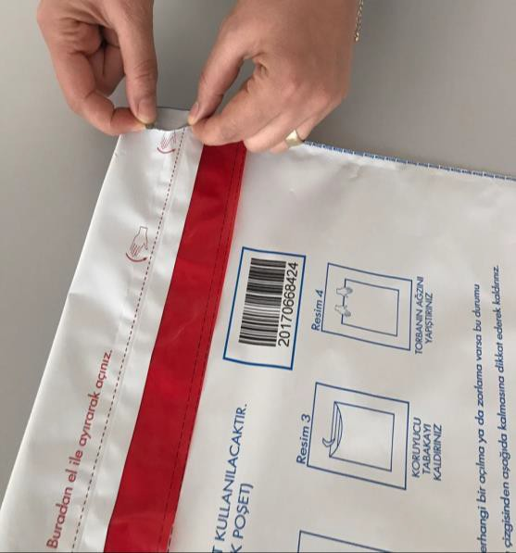
SINAV POŞETLERİNİN AÇILIP KAPATILMASI
Resim-1 Resim-2
Bina sınav komisyonundan Sınav güvenlik poşetini üzerinde ( - - - - - -) sınav güvenlik poşetini Resim-1 deki şeklinde belirtilen ve kırmızı alanın üzerinde gibi kapalı olarak teslim alınız. yer alan kısımlardan, zorlamadan

Slide 32
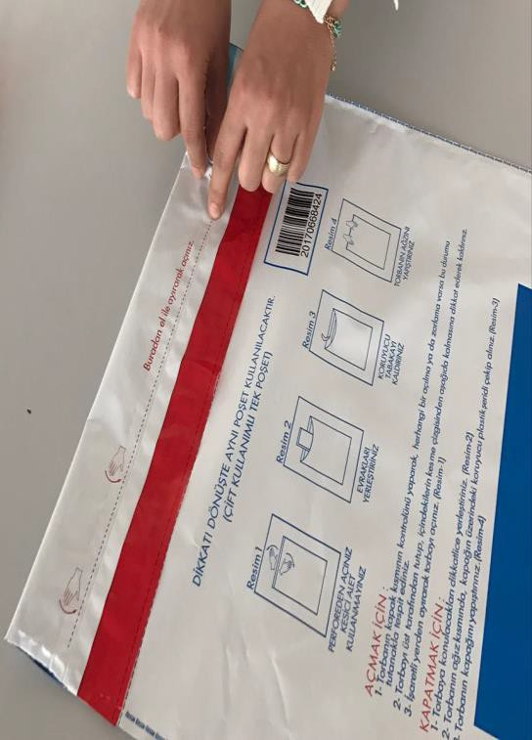
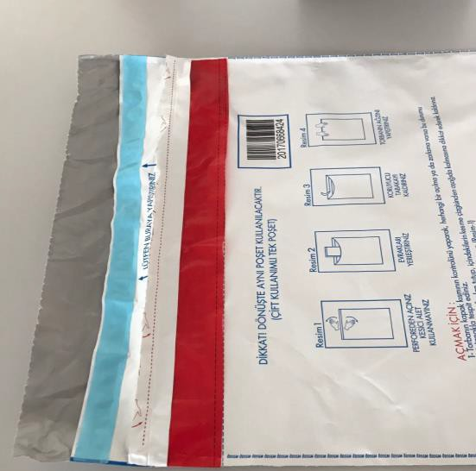
SINAV POŞETLERİNİN AÇILIP KAPATILMASI
Resim-3 Resim-4
(- - - - -) Şerit boyunca sınav güvenlik poşetinin ağzını Resim-3 ve Resim-4 ‘deki gibi tamamen açınız.

Slide 33
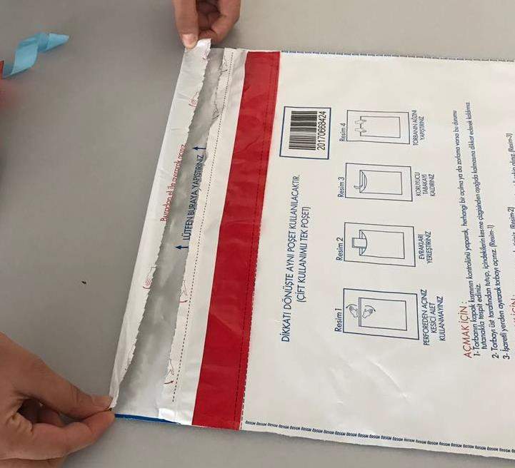
SINAV POŞETLERİNİN AÇILIP KAPATILMASI
Resim-5 Resim-6
Sınav tamamlandıktan sonra kullanılan sınav evrakını Sınav güvenlik poşetinin ağız kısmını,
sınav güvenlik poşetinin içine koyunuz. Resim-6’daki gibi üst kısmından tutarak
Resim-5’teki gibi mavi renkli kısmı ucundan yapışkanlı alana yapıştırınız.
tutarak kaldırınız ve altında yer alan
yapışkanlı alanı ortaya çıkarınız

Slide 34
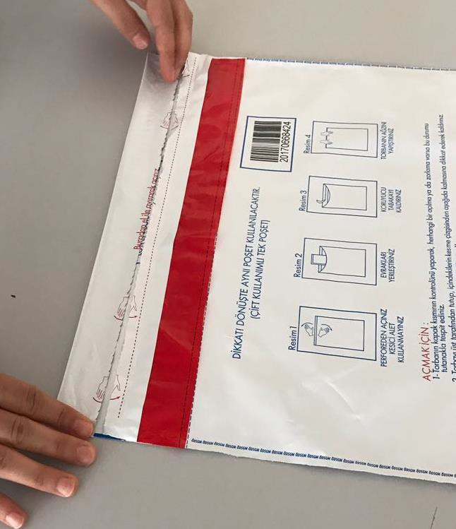
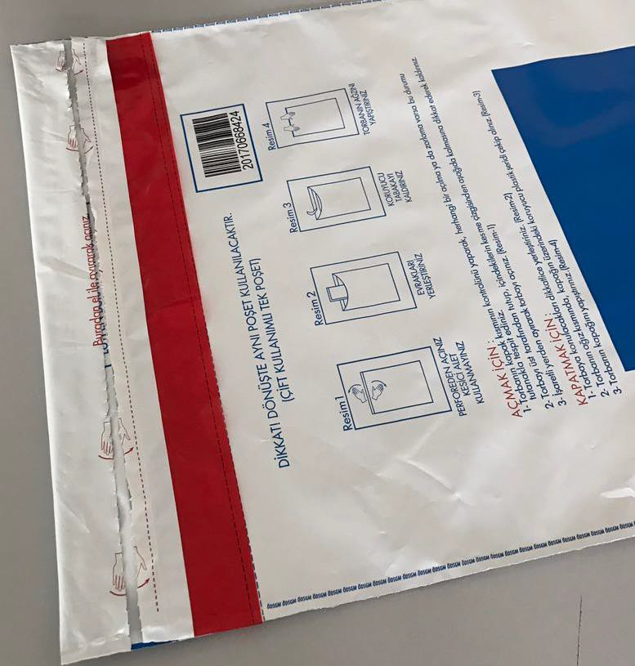
SINAV POŞETLERİNİN AÇILIP KAPATILMASI
Resim-7 Resim-8
Kırmızı şeride dokunmayınız. Sınav güvenlik poşetini Resim-8’deki gibi ağzı kapalı olarak bina
sınav komisyonuna teslim ediniz.

Slide 35
TEŞEKKÜRLER…

